Slide 1
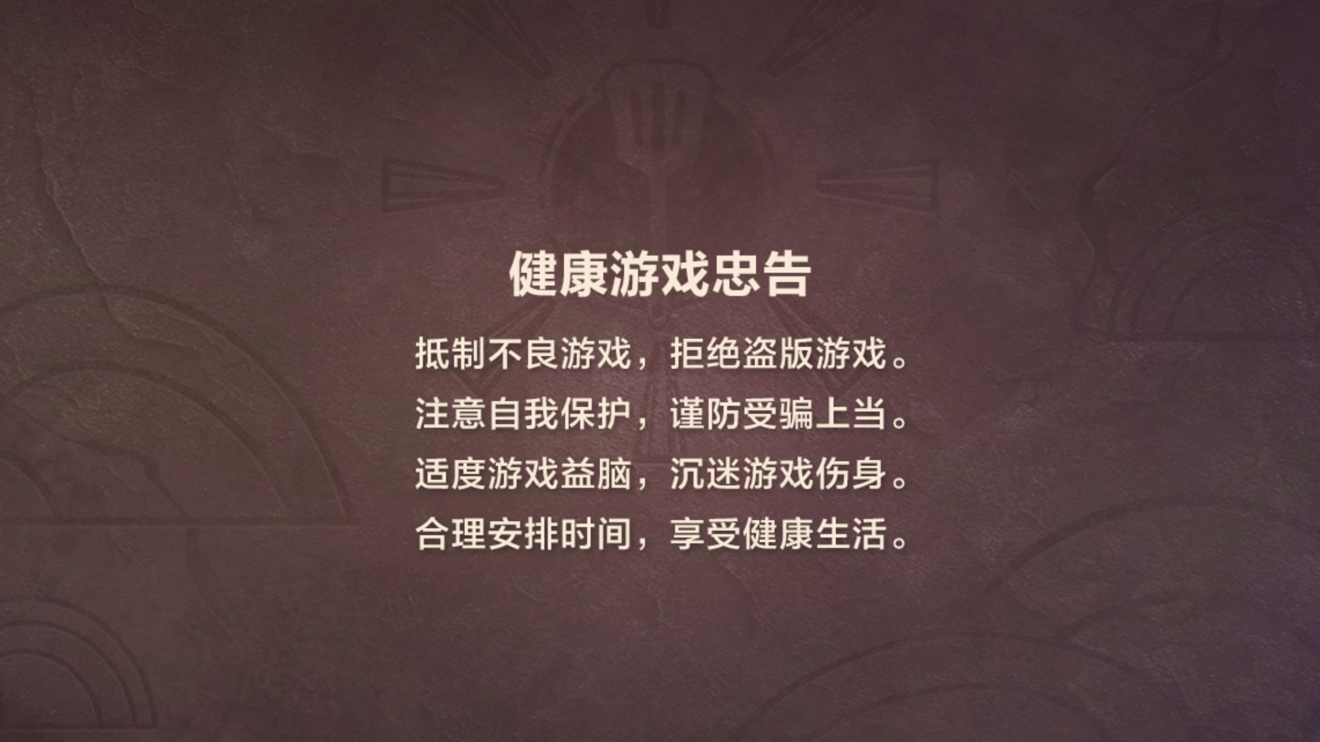

本游戏基于 Cocos2d-x 3.17.2 开发
Copyright (c) 2023 Jishen Lin, Shuyi Liu, Zhaozhen Yang, Yukun Yang

Slide 2


Slide 3


Slide 4




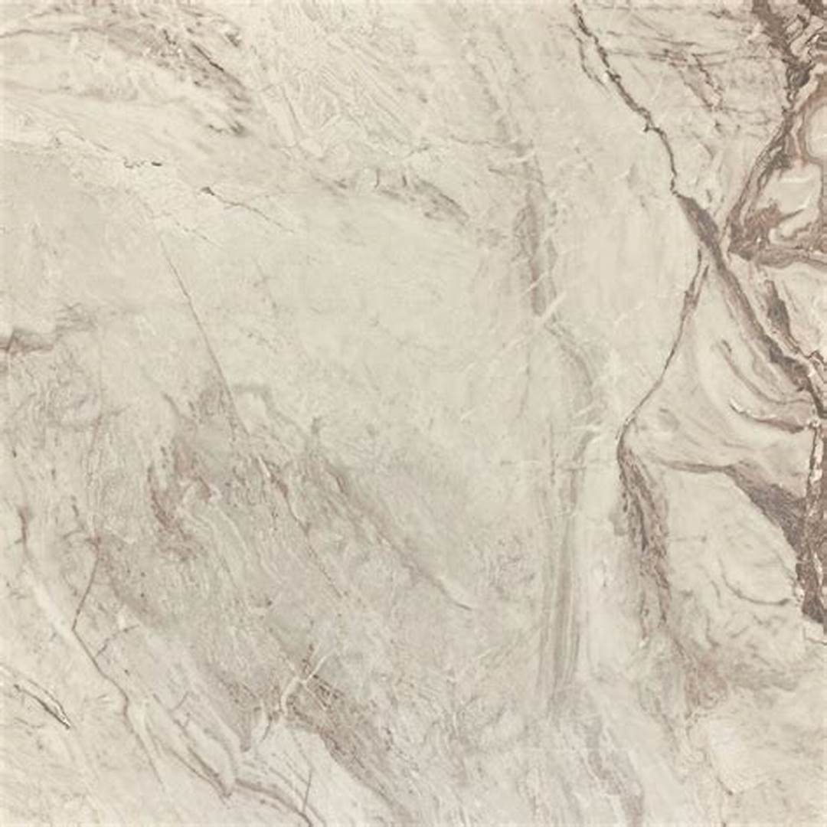






倒计时

Slide 6

Level
HP
攻击伤害
移动速度
攻击范围
防御系数
攻击速度
技能阈值

Slide 7





创建房间
加入房间
返回菜单
升级
升级
加入房间
返回菜单
升级
返回菜单
返回菜单
加入房间
返回菜单
返回菜单

Slide 8










1
1
1
1
1
劫
永恩
奥拉夫
潘森
伊芙琳
1
1
1
1
1
劫
永恩
奥拉夫
潘森
伊芙琳
1
1
1
1
1
劫
永恩
奥拉夫
潘森
伊芙琳

Slide 9










2
2
2
2
3
库奇
塔里克
亚索
金克丝
塔姆
2
2
2
2
3
库奇
塔里克
亚索
金克丝
塔姆
2
2
2
2
3
库奇
塔里克
亚索
金克丝
塔姆

Slide 10










3
3
4
4
5
蔚
阿木木
奎桑提
卡尔萨斯
卡莎
3
3
4
4
5
蔚
阿木木
奎桑提
卡尔萨斯
卡莎
3
3
4
4
5
蔚
阿木木
奎桑提
卡尔萨斯
卡莎

Slide 11


机
联
式
模
Online
加入房间
返回菜单

